Slide 1

Relatório de Progresso
SAFE
Ana Cristina
2021/2022

Slide 2
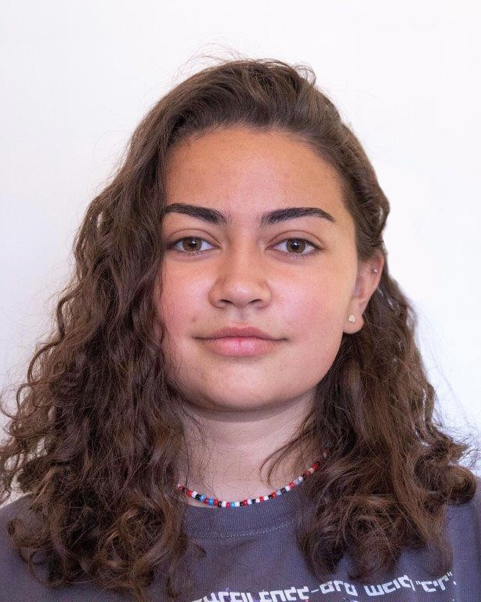
Equipa de projecto
Apresentação das competência da Ana Cristina
Role: Scrum Master
Informações:
Idade: 18 anos
Curso: Informática de Gestão
Contacto: 20211383@iade.pt
Soft Skills:
Organizada, boa ouvinte, paciente;
Hard Skills:
Ensino Secundário: Curso de Ciências e Tecnologia na Escola Secundária de Miraflores, com média de 15 valores;
Conhecimento em programação: linguagem Pascal e HTML;
Jogo basquetebol nos tempos livres e gosto de trabalhar em equipa

Slide 3
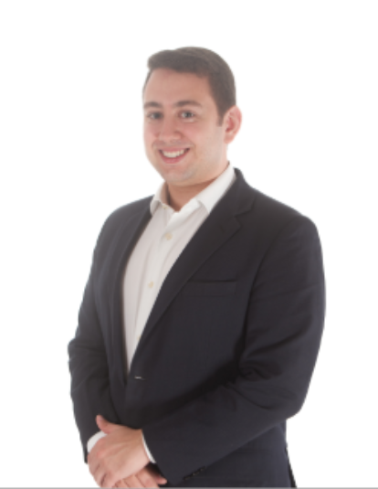
Equipa de projecto
Apresentação das competência do Matheus Camargo
Role: Scrum Developer – Equipa Diagrama de Contexto, Diagrama Casos de Utilização
Informações:
Idade: 28 anos
Contacto: 20210109@iade.pt
Soft Skills:
Perseverante, otimista e organizado.
Hard Skills:
Ensino superior: Curso de Direito com extensão para Investigação Forense, artigo publicado pela universidade sobre o tema Lavagem de Dinheiro a Luz da Teoria da Cegueira Deliberada.
Curso: Informática de Gestão
Certificado: Conclusão de Curso Semana da Ciência, oferecido pela Academy Space, curso ministrado pelo físico, astrônomo, membro e ex conselheiro da American Physical Society, Marcelo Gleiser

Slide 4
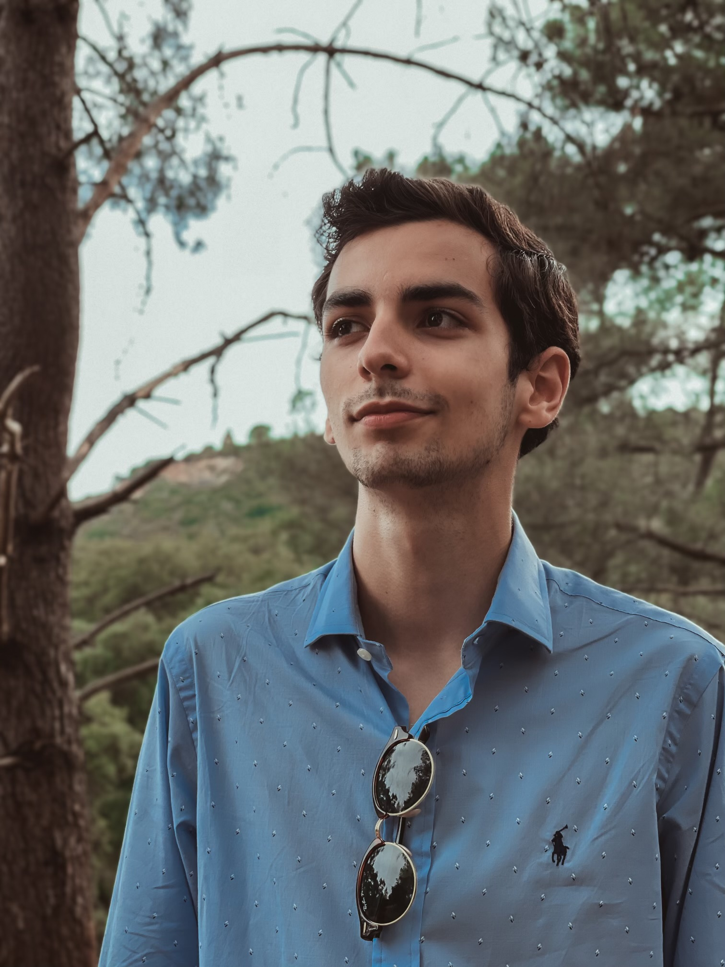
Equipa de projecto
Apresentação das competência do João Marques
Role: Scrum Developer – Equipa Diagrama de Contexto, Diagrama Casos de Utilização
Informações:
Idade: 18 anos
Contacto: 20210408@iade.pt
Soft Skills:
Resiliente e Inovador
Hard Skills:
Ensino Secundário: Curso de Ciências e Tecnologia na Escola Secundária do Bocage, com média de 15 valores
Curso: Engenharia Informática e Informática de Gestão
Conhecimento em programação: linguagem Pascal, JavaScript

Slide 5
Equipa de projecto
Apresentação das competência do Daniel Pereira
Role: Scrum Developer - Equipa Diagrama de Contexto, Modelo de Domínio
Informações:
Idade: 21
Contacto: 20211403@iade.pt
Soft Skills:
Responsável, calmo e uma pessoa bastante prática com preferência no trabalho de equipa. Lutador de MMA federado, e nos tempos livres pratico futebol com amigos.
Hard Skills:
Ensino Secundário no Curso de Ciências Socioeconómicas na Escola Secundária Fernão Mendes Pinto Experiência na área de gestão pois trabalhei como administrativo nos últimos 3 anos. Experiente em Excel. Conhecimento em programação na linguagem Pascal e um pouco de HTML
Curso: Informática de Gestão

Slide 6
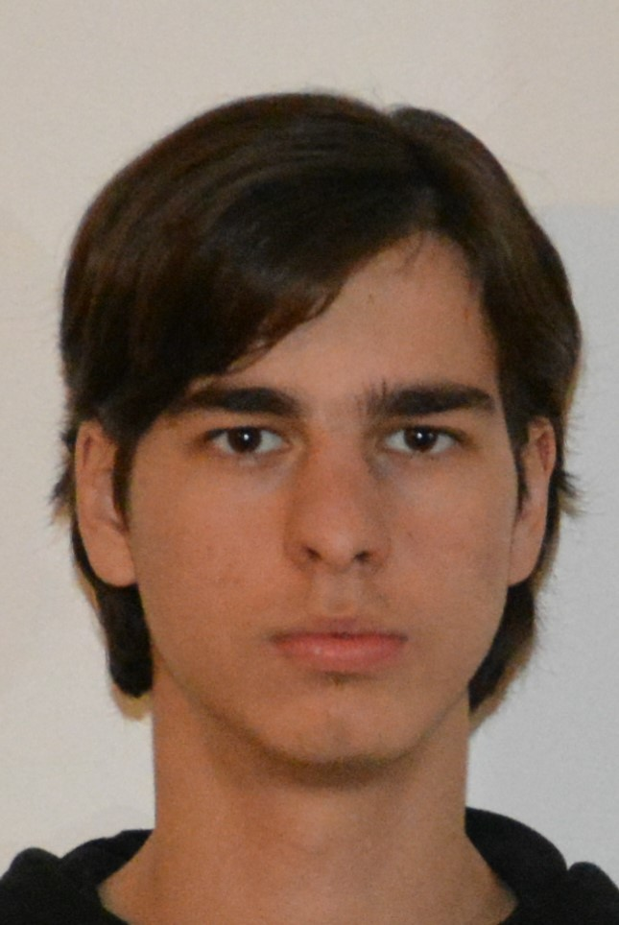
Equipa de projecto
Apresentação das competência do Henrique Carvalho
Role: Scrum Developer – Equipa dos cenários, Lean Canvas
Informações:
Idade: 19 anos
Contacto: 20210466@iade.pt
Soft Skills:
Organizado, empenhado
Hard Skills:
Ensino Secundário: Curso Profissional de Gestão e Programação de Sistemas Informáticos na Escola Secundária Dr. António Carvalho de Figueiredo em Loures, com média de 13 valores
Curso: Informática de Gestão
Conhecimento em programação: linguagem HTML, PHP, C#, C++ e JavaScript

Slide 7
Equipa de projecto
Apresentação das competência do Jumilson Cambinda
Role: Scrum Developer – Equipa dos cenários, Lean Canvas
Informações:
Idade: 20
Contacto: 21210026@iade.pt
Soft Skills:
Organizado, Paciente, bom trabalho em equipa;
Hard Skills:
Terminou o ensino médio com média de 14 valores;
Curso: Informática de Gestão
Conhecimento em liguagens de programação como Java, HTML e CSS;
Conhecimento em Photoshop e Sony Vegas;

Slide 8
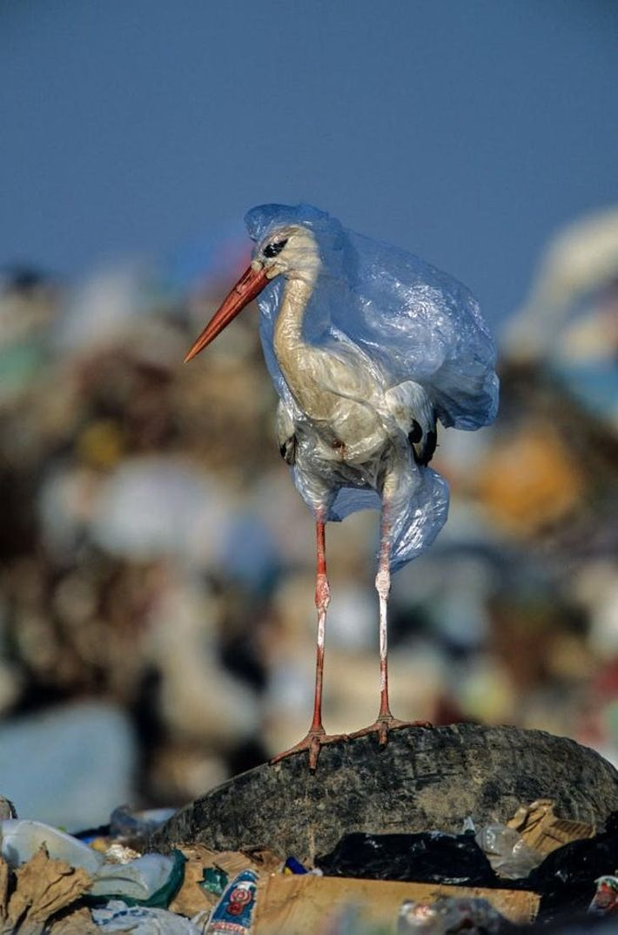

Introdução ao SAFE
O âmbito deste projeto é, através da recolha e reciclagem das garrafas de plástico, melhorar a qualidade da água, e por consequência, o habitat da vida marinha. Para incentivar este movimento, em troca de lixo reciclável, como garrafas de plástico, palhinhas, e em troca o cliente recebe créditos que pode depois descontar na conta da casa.
Este projeto foi incentivado pela quantidade enorme de plástico presente no mar; de acordo com Seas At Risk (2017) :
Na União Europeia estão presentes:
46 mil milhões de garrafas de plástico;
16 mil milhões de copos de plástico;
2,5 mil milhões de embalagens descartáveis do estilo take-away;
36,4 mil milhões de palhinhas.
Em Portugal
721 milhões de garrafas de plástico;
mil milhões de palhinhas;
40 milhões de embalagens de descartáveis (take away ou fast food);
Notes:
Mais: este tipo de plásticos e resíduos compreendem cerca de 51% do lixo encontrado em praias europeias, segundo o mesmo estudo. Além disso, o desperdício de recursos e o custo em tratamento de resíduos associado é, obviamente, enorme.

Slide 9










Como funciona?
Entretanto o lixo é transportado para as empresas de processamento e reutilização
A recolha do lixo é feita em casa do utilizador.
ID
O utilizador é identificado por um Qrcode, que quando “scaneado”, os homens da recolha conseguem introduzir a quantidade de lixo recolhido
Depois é convertido em créditos, que ficam prontos a usar
Contribuindo no final para um Portugal mais limpo e saudável
Quantidade | Créditos | Valor (€) | Validade
Saco de 35L | 1 crédito | 2,5 € | Os créditos acumulados expiram ao fim de 30 dias
Saco de 60L | 2 créditos | 5 €

Slide 10





Introdução
Benchmarking de Mercado
Recolha | Cataki |  | Providencia serviços de recolha de bens recicláveis ao domicílio.
Processamento, Reutilização e Reaproveitamento | Polymateria |  | Total biodegradação de produtos de polipropileno e de polietileno, não deixa vestígios de microplásticos e não causa dano ao ambiente.
Reutilização e Reaproveitamento | Waterdrop |  | As garrafas necessitam de menos 98% de plástico e CO2 na sua produção, por cada pack comprado retiram uma garrafa de plástico do ambiente, disponibilizam garrafas de material eco-friendly como vidro ou metal.
 | Novoloop |  | Reciclam plástico de modo a torna-lo num novo material de alta-performance que pode ser utilizado nas mais diversas áreas, o método de produção sustentável reduz as emissões de CO2 em 46%
 | Brightmark |  | Transformam plásticos em cera, diesel com baixa concentração de enxofre e nafta, transforma lixo orgânico em gás natural

Slide 11
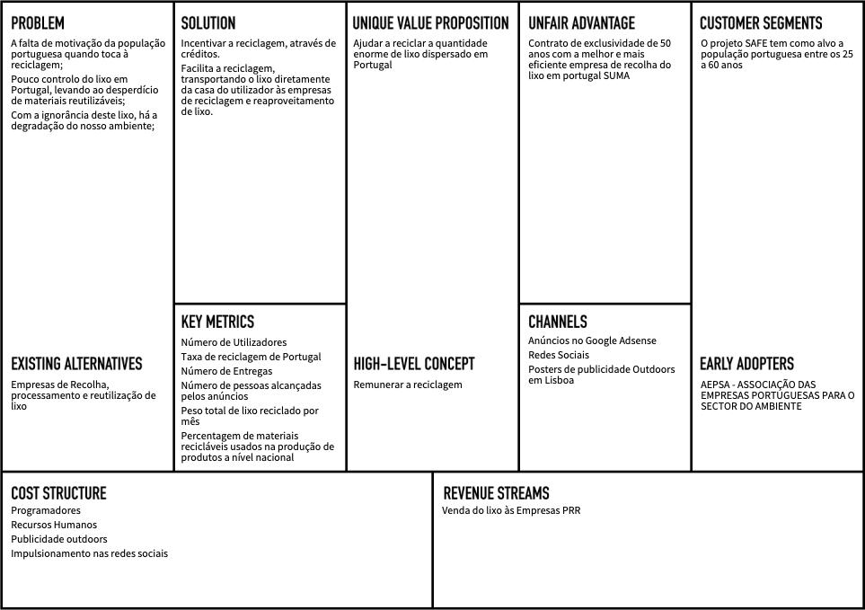
Lean Canvas

Slide 12
Tabela de Custos e Receitas
Custos | Quantidade | Período | Custo
Programadores | 4 | 6 meses | 22 800 €
Recursos humanos | 3 | Mensal | 2 850 €
Publicidade outdoors em lisboa (placards) | 50 | Mensal | 6 250 €
Impulsionamento nas redes sociais (anúncios) | 3 | Mensal | 360 €
 |  |  | = 32 260 €
Receitas | Plástico | Cartão/Papel | Metal
Sacos de 35L | 10€ | 15€ | 25€
Sacos de 60L | 15€ | 20€ | 40€

Slide 13
Tabela de KPI’s
KPI’s
Número de Utilizador | Descrição – Este KPI tem como objetivo a contagem de utilizadores registados na nossa aplicação. Categoria/Tipo – Lagging/Benefício Métrica - Soma dos utilizadores registados Threshold – No mínimo 1000 utilizadores e não existe máximo Frequência - Mensalmente
Taxa de reciclagem em Portugal | Descrição – Este KPI tem como objetivo contar aproximadamente numa taxa a quantidade de lixo, nomeadamente plástico que foi reciclado em Portugal. Categoria/Tipo – Lagging/Benefício Métrica - Quantidade de lixo reciclado Threshold – No mínimo 38% e não existe máximo Frequência - Semanalmente
Número de entregas mensais | Descrição – Este KPI tem como objetivo a contagem de entregas de lixo que se faz mensalmente para as empresas. Categoria/Tipo - Lagging/Benefício Métrica - Soma das entregas às empresas de lixo para reutilização Treshold – No mínimo 5 000 entregas e no máximo 20 000 entregas Frequência – Mensalmente

Slide 14
Tabela de KPI’s
KPI’s
Número de pessoas alcançadas pelos anúncios | Descrição – Este KPI tem como objetivo a contagem das pessoas alcançadas pelos anúncios, através de inquéritos realizados quando os utilizadores aderem ao Projeto. Categoria/Tipo - Lagging/Benefício Métrica - Soma das pessoas alcançadas pelos anúncios Threshold – No mínimo 65 000 pessoas e no máximo 90 000 pessoas Frequência – diariamente
Peso total de lixo por mês | Descrição – Este KPI tem como objetivo a contagem do peso total do lixo, em Litros, para sabermos mais ao menos quanto lixo foi reciclado por mês. Categoria/Tipo - Lagging/Benefício Métrica - Soma total do peso do lixo Threshold – No mínimo 512Kg/pp e no máximo 600 kg/pp Frequência – Mensalmente
Percentagem de materiais recicláveis usados na produção de produtos a nível nacional | Descrição – Este KPI tem como objetivo a contagem de lixo que foi reciclado, e depois reutilizado para a produção de produtos. Categoria/Tipo - Lagging/Benefício Métrica - Quantidade de materiais recicláveis para uso na produção de produtos Threshold – No mínimo 9% e no máximo 20% Frequência – Mensalmente

Slide 15
Diagrama de Contexto do Sistema “SAFE”
Atribuição de um crédito
Empresas de
Processamento, Reutilização e Reaproveitamento
(Novoloop, Brightmark, Waterdroop)
Utilizadores
Recolha de plástico indefinido
SoI-SAFE
GUI
-Recolha ao domicílio
de plástico
-Transporte
GUI
Empresa de Recolha
(Cataki)
GUI
API
GUI
Internet
Enabling Systems
Administrador do Sistema
Conexão para acesso
-Atualizar o Sistema
-Corrigir erros/bugs
Atores
API

Slide 16
SAFE 2021/2022
Diagrama de contexto: descrição dos atores e enabling systems
STAKEHOLDER | ATOR | DESCRIÇÃO
Atores | Utilizadores | O papel do utilizador como ator, é recolher lixo reciclado, que será depois recolhido e introduzido no sistema pela empresa de recolha. Isto é feito pela leitura do QR code do cliente, e é lhe atribuído créditos de acordo com a quantidade de lixo recolhido.
 | Empresa de Recolha | Está encarregue de recolher o lixo, identificar o cliente e introduzir os dados para o sistema, permitindo ao cliente de receber os seus créditos.
 | Administrador do Sistema | Responsável pela atualização do sistema e correção de possíveis erros/bugs. Elimina perfis e acrescenta/edita as fórmulas que serão usadas para converter o lixo inserido em créditos
 | Empresas de PRR* | Entrega do lixo recolhido, para processamento e reaproveitamento.
Enabling Systems | Internet | A conexão a internet será utilizada para que o utilizador tenha acesso à aplicação.
*Empresas de Processamento, Reutilização e Reaproveitamento

Slide 17
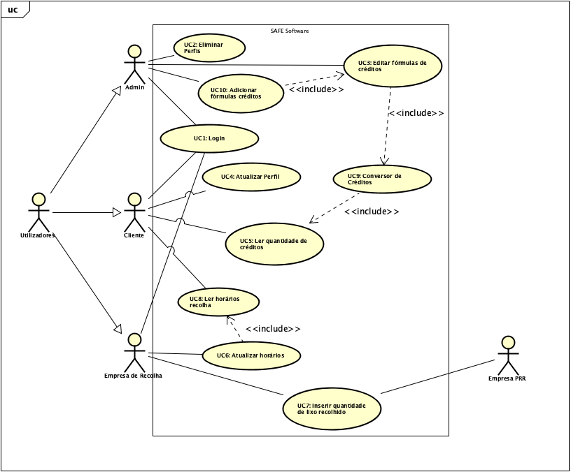
Modelo de Casos de Utilização do sistema SAFE

Slide 18
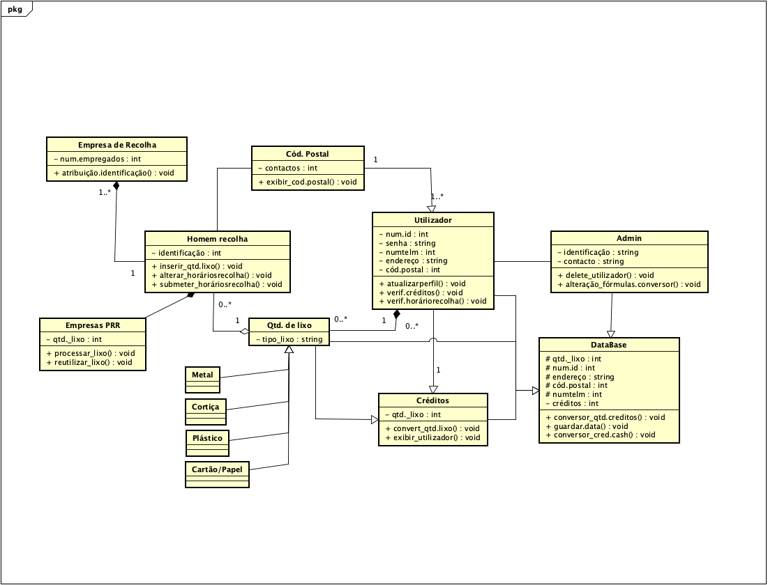
Modelo de Domínio

Slide 19
Matriz de CRUD
 | Utilizadores | Empresa de Recolha do lixo | Sistema Operativo | Admin.
Criar perfil | CU |  | UD | CRUD
Quantidade de lixo recolhido | R | CU | UD | CRUD
Quantidade de Créditos | R |  | UD | CRUD
ID cliente (Qr code) | C | R | CD | CRUD
Horário de recolha | R | CUD | UD | CRUD
Conversor de Créditos | R |  | RU | CRUD
Validade dos Créditos | R |  | RU | CRUD
Recompensas por créditos | R |  | RU | CRUD
Grupos de atores
Componentes de Software

Slide 20
Diagrama de Blocos
Interface do Registo da quantidade de lixo
Interface de Dados do Utilizador
Interface de Consulta dos créditos
Camada de Apresentação
Interface de levantamentos de créditos
Interface de Informações ao Cliente
Módulo de Autenticação (AAA)
Módulo Aplicação
Recompensas por créditos
Identificação do Utilizador
Horários de Recolha
Camada de Lógica de Negócio
Conversor de Créditos
Criar perfil
Validade dos Créditos
SGBD – Sistema de Gerência de Base de Dados
Camada de Dados
Quantidade de Créditos
Quantidade de lixo recolhido
ID do Cliente

Slide 21
Sprint Retrospective
Sprint # (3/12/2021)
Aspetos positivos - O que correu bem | Aspetos a melhorar
A equipa trabalhou bem, houve muita comunicação entre os colegas. | É preciso melhorar bastante em gerir o tempo, uma vez que o trabalho foi feito em cima da hora, o que prejudicou o empenho do trabalho e o que podia ser melhorado mas não foi devido ao pouco tempo que sobrou
Para o próximo sprint
Como este é o projeto final, não há próximo sprint.

Slide 22
FIM
Projeto SAFE
Inspirando Sustenbilidade

